Slide 1
Voyago
Аналитическая модель и пользовательские сценарии MVP
Подготовила группа 3 команда 3

Slide 2
Команда разработчиков
Лобцов Дмитрий – Team lead & Project Manager
Акельева Ульяна – Designer & Frontend developer
Нагорный Арсений – DevOps engineer
Киселев Антон – Backend developer
Мосалов Артем – Analyst, QA
Майкл Манассех - QA
2

Slide 3
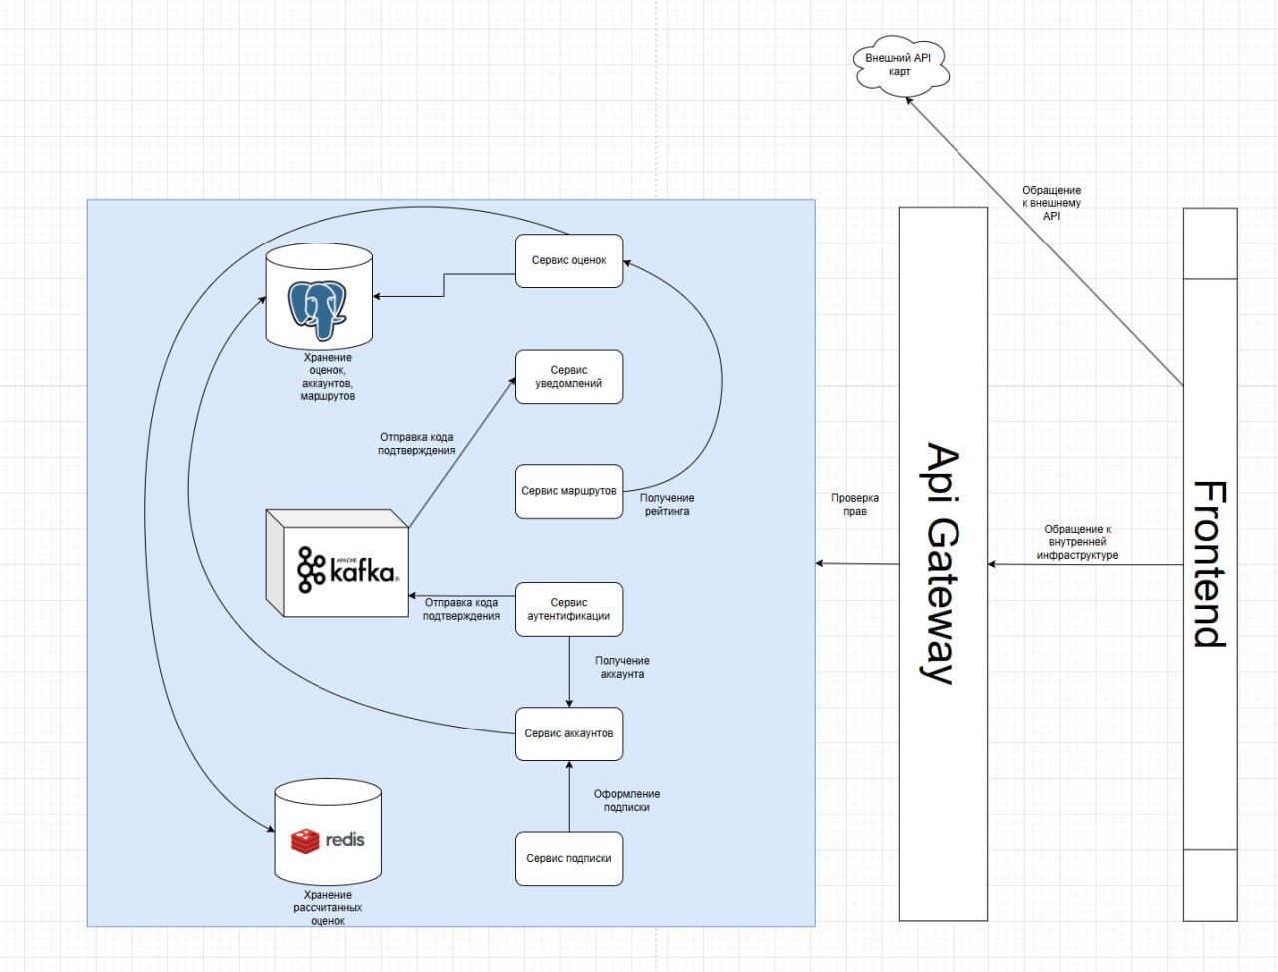
Архитектура
3

Slide 4
Был реализован следующий функционал
Регистрация/Авторизация
Профиль пользователя
Создание и редактирование маршрутов
Интерактивная карта
Прохождение и оценивание маршрутов
4

Slide 5
Группы пользователей
Неавторизованный пользователь
Авторизованный пользователь
5

Slide 6

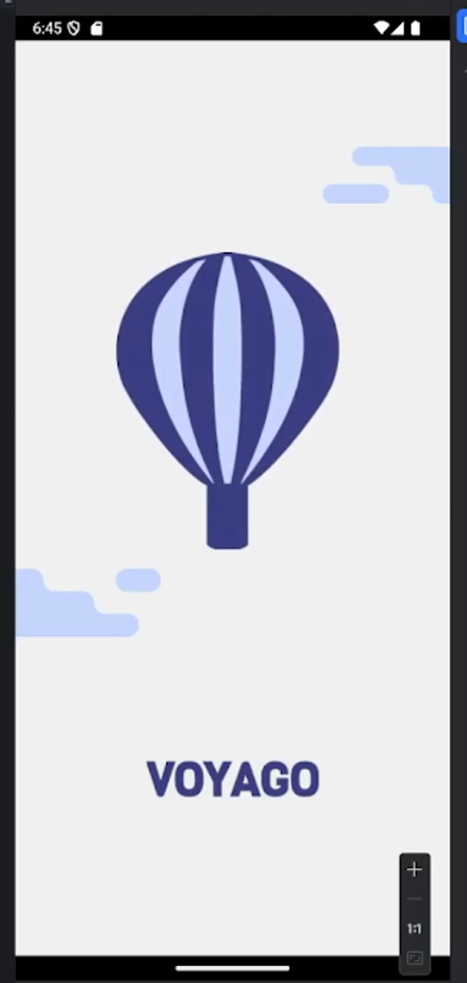
Пользовательские сценарии
Неавторизованный пользователь
Регистрация и вход
6

Slide 7
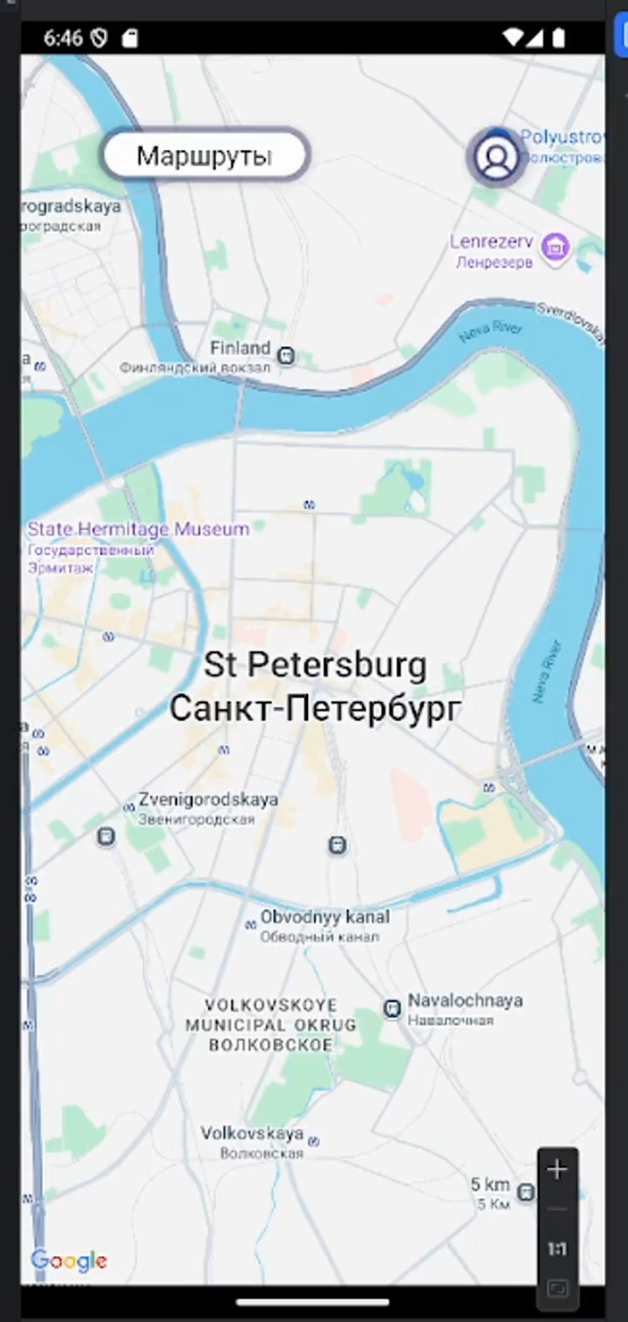
Пользовательские сценарии
Авторизованный пользователь
Просмотр и изменение профиля
7

Slide 8
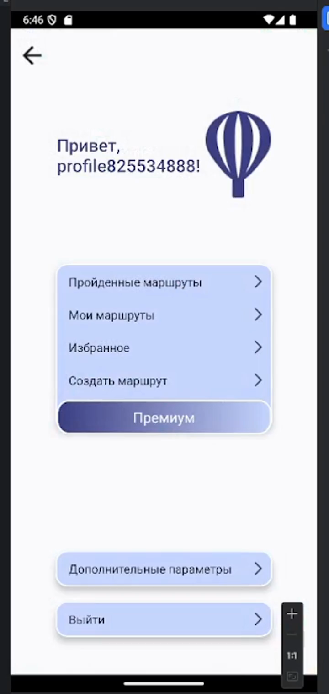
Пользовательские сценарии
Авторизованный пользователь
Создание и редактирование маршрута
8

Slide 9
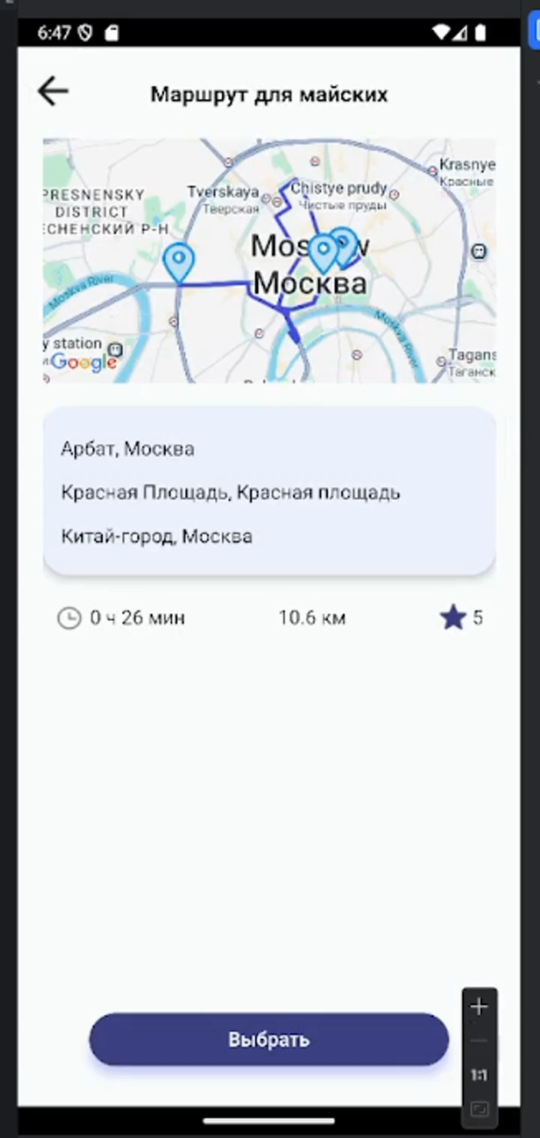
Пользовательские сценарии
Авторизованный пользователь
Прохождение и оценивание маршрута
9

Slide 10
Тестирование
Выявлено багов: 9
Исправлено: 3
Осталось: 6
10

Slide 11
Следующие этапы развития
Подключение «Премиум» подписки
Админ-панель
Фильтрация маршрутов
Интеграция с ИИ
Отображение кафе и ресторанов
11

Slide 12

Voyago
Мобильное приложение для оптимального планирования пешего маршрута по достопримечательностям
12

